Slide 1
TQMP- 6
Aecio

Slide 2
Manutenção hidráulica
Principais funções do fluído hidráulico:
O fluído hidráulico para se utilizado em sistemas deve atender principalmente à 4 finalidades:
A)transmitir energia- O fluído deve transmitir energia instantaneamente para tanto deve fluir livremente pelas linhas e passagens do sistema e ser o mais incompressível possível. A compressividade do óleo está em torno de 0,5% do volume a 70bar de pressão.

Slide 3
Manutenção hidráulica
B) Lubrificar as peças móveis- o fluído hidráulico deve formar uma película entre as superfícies evitando que haja contato metal com metal amenizando o desgaste e a geração de calor pelo atrito.
C)Vedar as folgas entre as peças móveis- Muitos componentes hidráulicos não possuem elemento de vedação sendo o índice de vazamento interno controlado pelo ajuste mecânico e a viscosidade do fluído hidráulico. Esses vazamentos ocorrem nas passagens de alta para baixa pressão.

Slide 4
Manutenção hidráulica
D)Resfriar ou dissipar o calor- O atrito do próprio fluído com as paredes dos tubos ou válvulas, etc. gera aquecimento, que somado às grandes resistências ao fluxo geram temperaturas às vezes indesejáveis. O fluído hidráulico tem como função dissipar rapidamente o calor circulando pelas linhas através do reservatório.

Slide 5
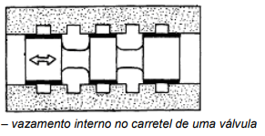
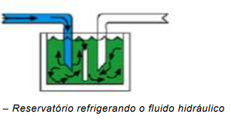

Slide 6
Manutenção Hidráulica
O fluído até hoje é amplamente utilizado em sistemas hidráulicos é o óleo mineral ou sintético tendo ainda preferência ao mineral pelo seu baixo custo.

Slide 7
Cuidados no uso de óleo hidráulico
O uso de aditivos são uma forma de cuidar do óleo, entretanto, outros cuidados devem ser observados como:
-utilize o óleo recomendado pelo fabricante;
ao completar o nível não misturar diferentes marcas de óleo;
Cuidados devem ser, tomados com o armazenamento do óleo hidráulico.

Slide 8
Manutenção Hidráulica
na hora da troca faça escoar todo o óleo do sistema;
Limpe o reservatório com jatos de óleo diesel à alta pressão secando-o em seguida com panos secos que não soltem fiapos;
Limpar todos os elementos com óleo diesel ou querosene ou ainda trocá-los se necessário.

Slide 9
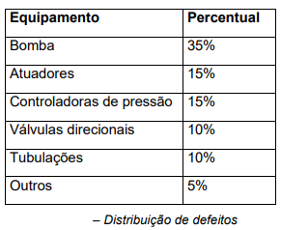
Contaminação do óleo x Manutenção
Frequência de defeitos em equipamentos dos sistemas hidráulicos:

Slide 10
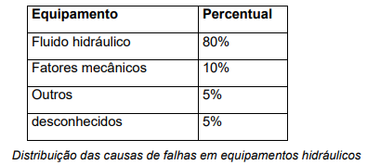
Causas de falhas dos equipamentos

Slide 11
Conclusão
A maior causa de manutenção corretiva em sistemas hidráulicos provém da contaminação do óleo. Portanto, concentramos nos cuidados com o fluído hidráulico, com os elementos filtrantes e com as bombas, a fim de orientar quais os procedimentos necessários para aumentar a vida útil dos sistemas hidráulicos, minimizar manutenções corretivas e aumentar a disponibilidade desses sistemas.

Slide 12
Manutenção Preventiva
Parta se assegurar um bom funcionamento do equipamento, obtendo uma vida útil longa, faça sempre uma manutenção preventiva simples de ser seguida:
A) verifique o nível de fluído no reservatório frequentemente;
B) certifique-se diariamente de que não existem vazamentos;
C)troque o elemento filtrante e o fluído dentro dos intervalos recomendados;

Slide 13
Manutenção Preventiva
D) use o filtro adequado para cada situação;
E)verifique a viscosidade do fluído e ver recomendação do fabricante da bomba);
F) opere o equipamento de maneira correta.
G)Verifique se há cavitação na bomba(ruído parecido com o estalar de pipocas na panela).

Slide 14
Tarefa 6- Manutenção Hidráulica
Assista o vídeo https://www.youtube.com/watch?v=9ckPIqVtmjk e a apresentação em power point para fazer a atividade 6
1)Por que o óleo é usado no sistema hidráulico? Qual sua principal causa de defeito?

